Slide 1


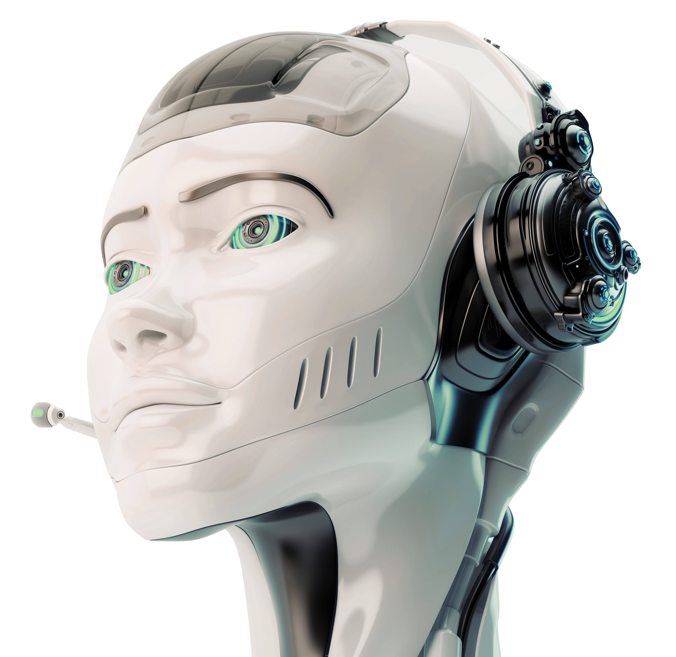

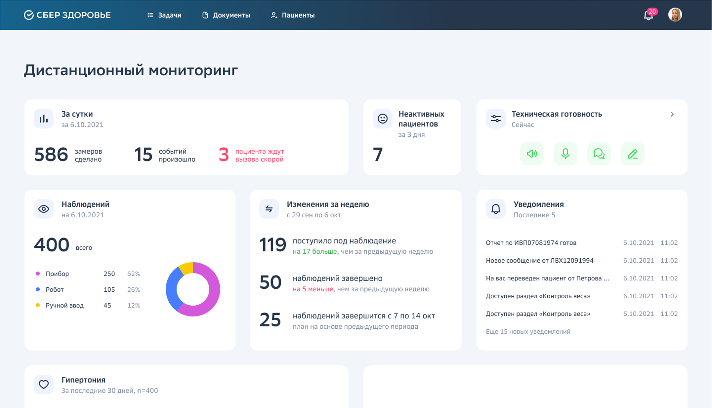


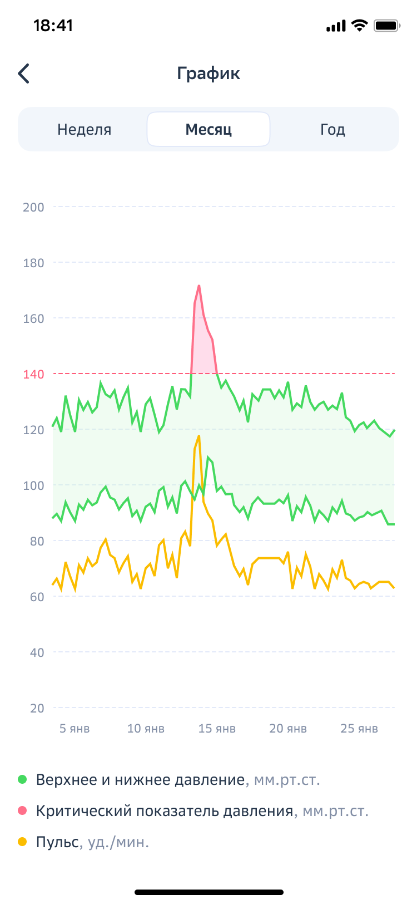
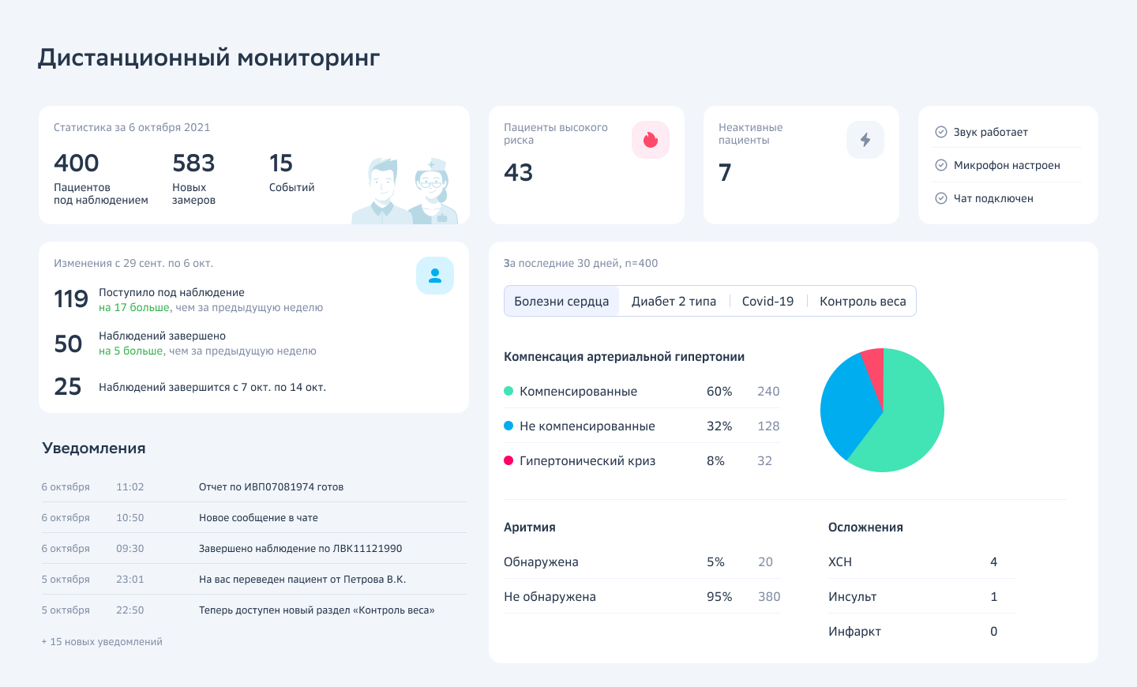
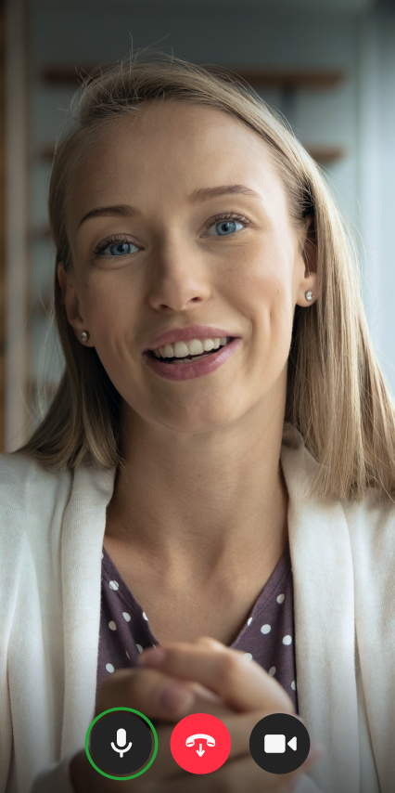
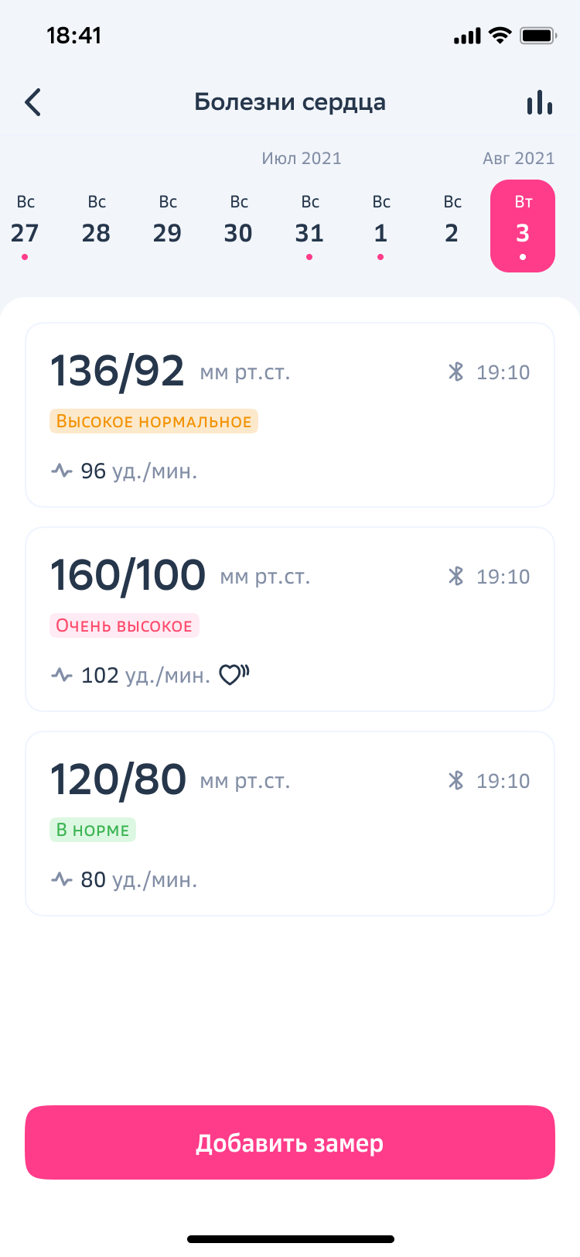
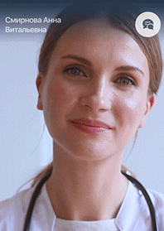
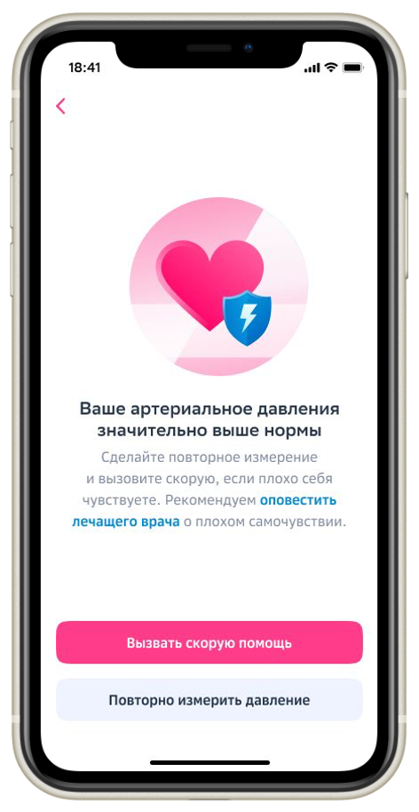








Дистанционный Мониторинг Пациентов
Республика Бурятия
Notes:
Добрый день, уважаемые эксперты! Меня зовут Жаргал Махачкеев. И сейчас я расскажу о проекте дистанционного мониторинга пациентов, реализуемого в Республике Бурятия.

Slide 2
ДМП | Предпосылки
!
!
!
Хронические неинфекционные заболевания (ХНИЗ) – значительная и многоплановая проблема
Низкая приверженность лечению, нерегулярность или полное отсутствие контактов с медицинскими работниками по поводу лечения АГ и СД
70% смертей во всем мире обусловлены ХНИЗ
умирает порядка 40 млн. чел. в год
!
!
!
Территориальная удаленность медицинских организаций в сельских районах
Развитие цифровых сервисов, каналов связи и телемедицинских технологий
Кадровый дефицит
врачей
Notes:
Хронические неинфекционные заболевания (ХНИЗ) – представляют собой значительную медицинскую, демографическую и социально-экономическую проблему. Более 70,0% смертей во всем мире обусловлены ХНИЗ, в год эти патологические состояния уносят жизни порядка 40 миллионов человек. Перед системами здравоохранения всех стран мира поставлена задача профилактики и ранней диагностики ХНИЗ. Дополнительно в России, а в Республике Бурятия в особенности, присутствует серьезный дефицит врачебных кадров. Также у нас в республике большая территория, и для сельских жителей ко всему прочему особенно в небольших селах существует проблема территориальной удаленности медицинской организации. В сложившихся условиях требуются принципиально новые подходы к организации медицинской помощи. И ключевая роль при этом отводится цифровой трансформации. Телемедицинские технологии уже достаточно давно и успешно применяются для борьбы с ХНИЗ, однако актуальным вопросом остается широкое внедрение простых и доступных (как экономически, так и технологически) решений.

Slide 3
ДМП | Ключевые задачи
Увеличение приверженности пациентов к модификации факторов риска, терапии, диспансерного наблюдения
Постепенный охват диспансерным наблюдением всех пациентов с повышенным АД и сахарным диабетом
Повышение эффективности диспансерного наблюдения (достижение целевых значений задаваемых показателей здоровья)
Уменьшение количества немотивированных визитов в поликлинику/вызовов врача на дом (до 30%)
Снижение нагрузки на участковых терапевтов и скорую медицинскую помощь (до 15%)
Экономия средств бюджетов на учреждения здравоохранения
Notes:
Ключевыми задачами проекта по дистанционному мониторингу пациентов являются:
Во-первых, постепенный охват диспансерным наблюдением всех пациентов с повышенным АД и сахарным диабетом. Во-вторых, нужно решать проблему низкой приверженности пациентов к снижению факторов риска, лечению и ДН. Эффективность ДН должна повыситься путем достижения целевых значений задаваемых показателей здоровья. Соответственно, тем самым мы должны уменьшить количество визитов пациентов в поликлинику и вызовов на дом до 30% в отношении мониторируемых пациентов, и тем самым снижать нагрузку на наших врачей. Таким образом ко всему прочему должна происходить экономия средств бюджетов учреждений здравоохранения на лечение данных пациентов за счет снижения числа возникающих осложнений и сопровождающего их более дорогостоящего лечения.

Slide 4



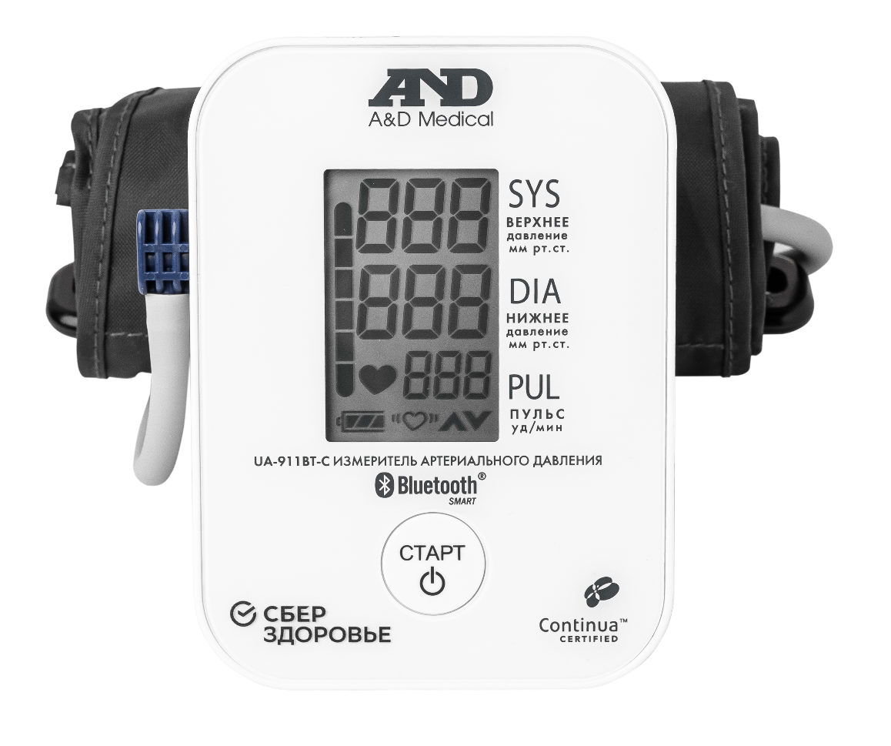
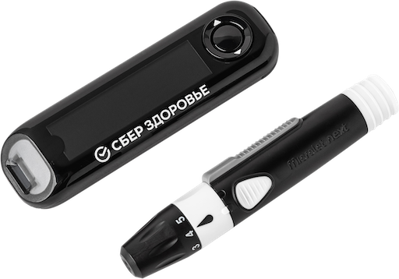
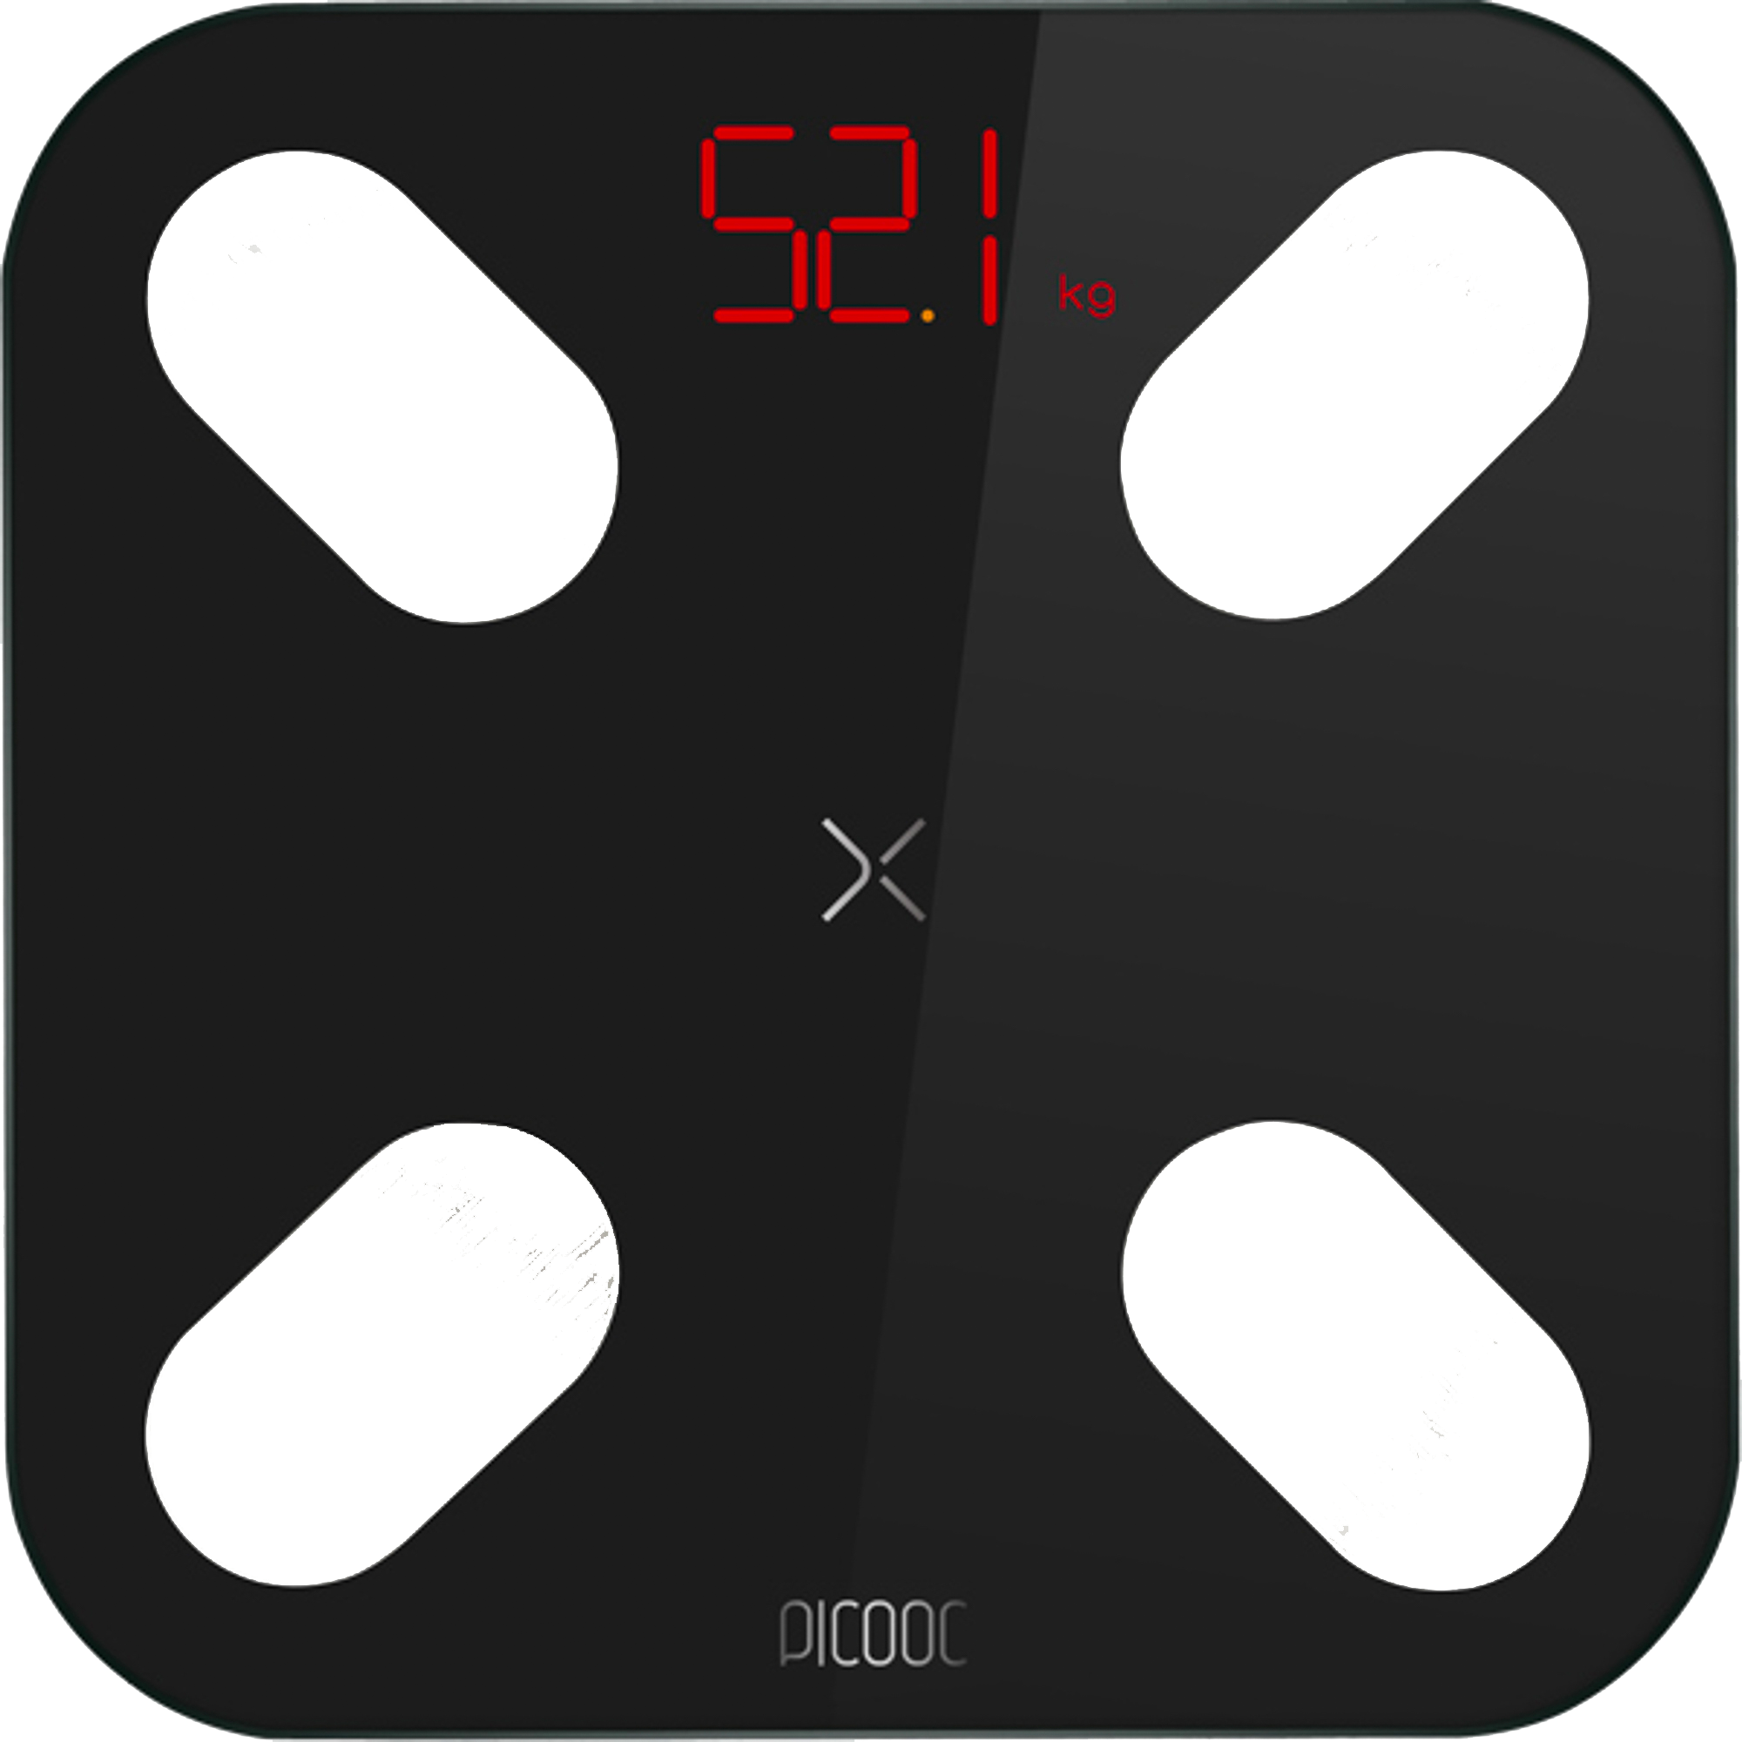
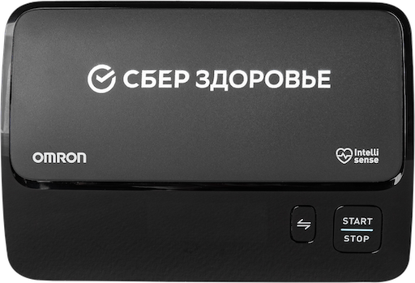
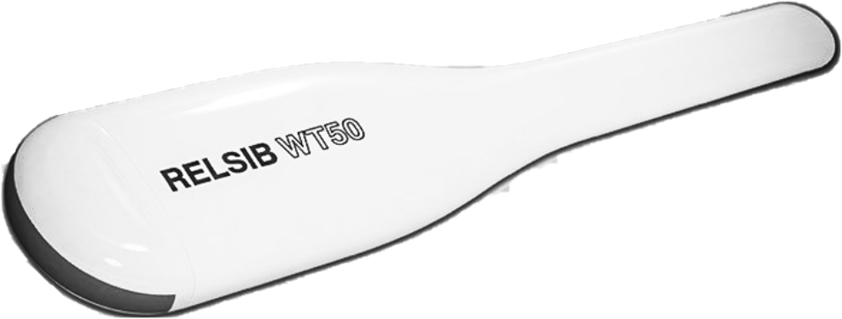

ДМП | Дистанционный Мониторинг Пациентов
ДМП - платформа для дистанционного мониторинга состояния здоровья пациентов с хроническими не инфекционными заболевания-ми (артериальная гипертензия, сахарный диабет II типа)
Мониторинг с помощью медицинских устройств
Роботизированный дистанционный мониторинг
Функционал для самостоятельного ввода показателей здоровья пациентом в дневник
Ввод показателей здоровья пациентом с помощью фото дисплея медицинского при-бора
Функционал для проведения дистанционных онлайн консультаций с применением телемедицинских технологий
Notes:
Для решения поставленных задач нами была выбрана технологическая платформа для проведения дистанционного мониторинга состояния здоровья пациентов с артериальной гипертензией и сахарным диабетом.
Принцип работы системы – это сбор различными способами показателей здоровья пациентов, находящихся на мониторинге, и при необходимости проведения онлайн консультаций врача с пациентом.

Slide 5
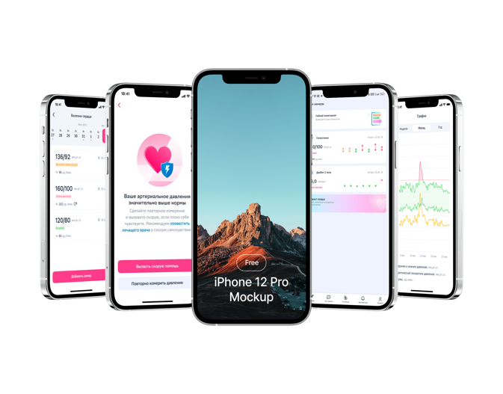
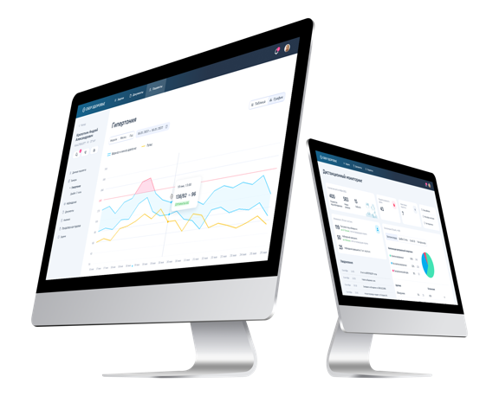
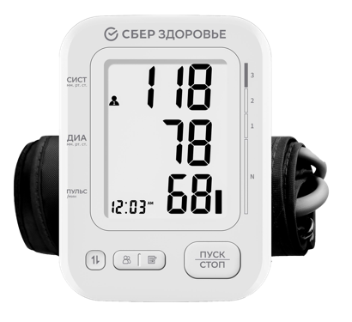
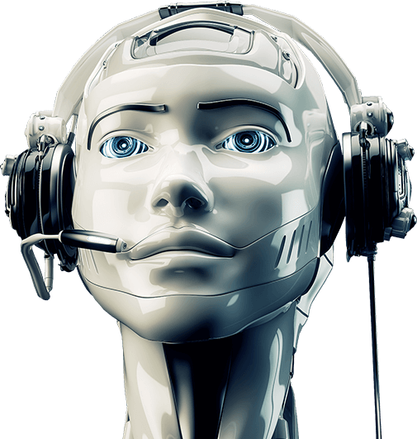

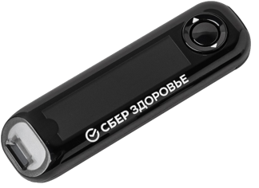
ДМП | Компоненты продукта
Приборы
Робот
Моб приложение
АРМ врача
• Автоматический сбор данных
• Передача данных через Bluetooth
• Простое подключение
• Достоверные данные
• Синхронизация в фоновом режиме
• Роботизированный сбор показателей здоровья у пациентов, не владеющих навыками работы современными гаджетами и интернетом
• Настраиваемое врачом время обзвона
• Распознавание показателей с приборов по фото
• Сбор, обработка и хранение данных
• Подсказки и рекомендации
• Дневники, медкарта
• Настраиваемые уведомления и напоминания
• Прикрепленные пациенты
• Задачи по отклонениям
• Сводный дэшборд
• Отчет по результатам мониторинга
• Профиль пациента с динамикой показателей
Notes:
Система позволяет осуществлять сбор показателей здоровья несколькими способами:
Во-первых это переносные устройства (тонометры и глюкометры), которые посредством Bluetooth через смартфон могут самостоятельно передавать свои показания на сервер системы.
Во-вторых, это само мобильное приложение, в котором свои показатели можно ввести в виде текста, либо распознать со сделанного фото экрана прибора, либо надиктовать их голосом.
Ну и наконец, если у пациента нет современного смартфона, ему может позвонить робот и попросить значения артериального давления или уровня сахара. При этом если значения выходят за пределы нормального диапазона, робот спросит нужна ли консультация врача, а если показатели слишком высоки, может вызвать скорую помощь.
Все полученные таким образом показатели попадают в АРМ врача, где формируются задачи по консультациям пациентов с отклонениями. Также можно просмотреть профиль любого мониторируемого пациента и ознакомиться с динамикой его показателей.

Slide 6
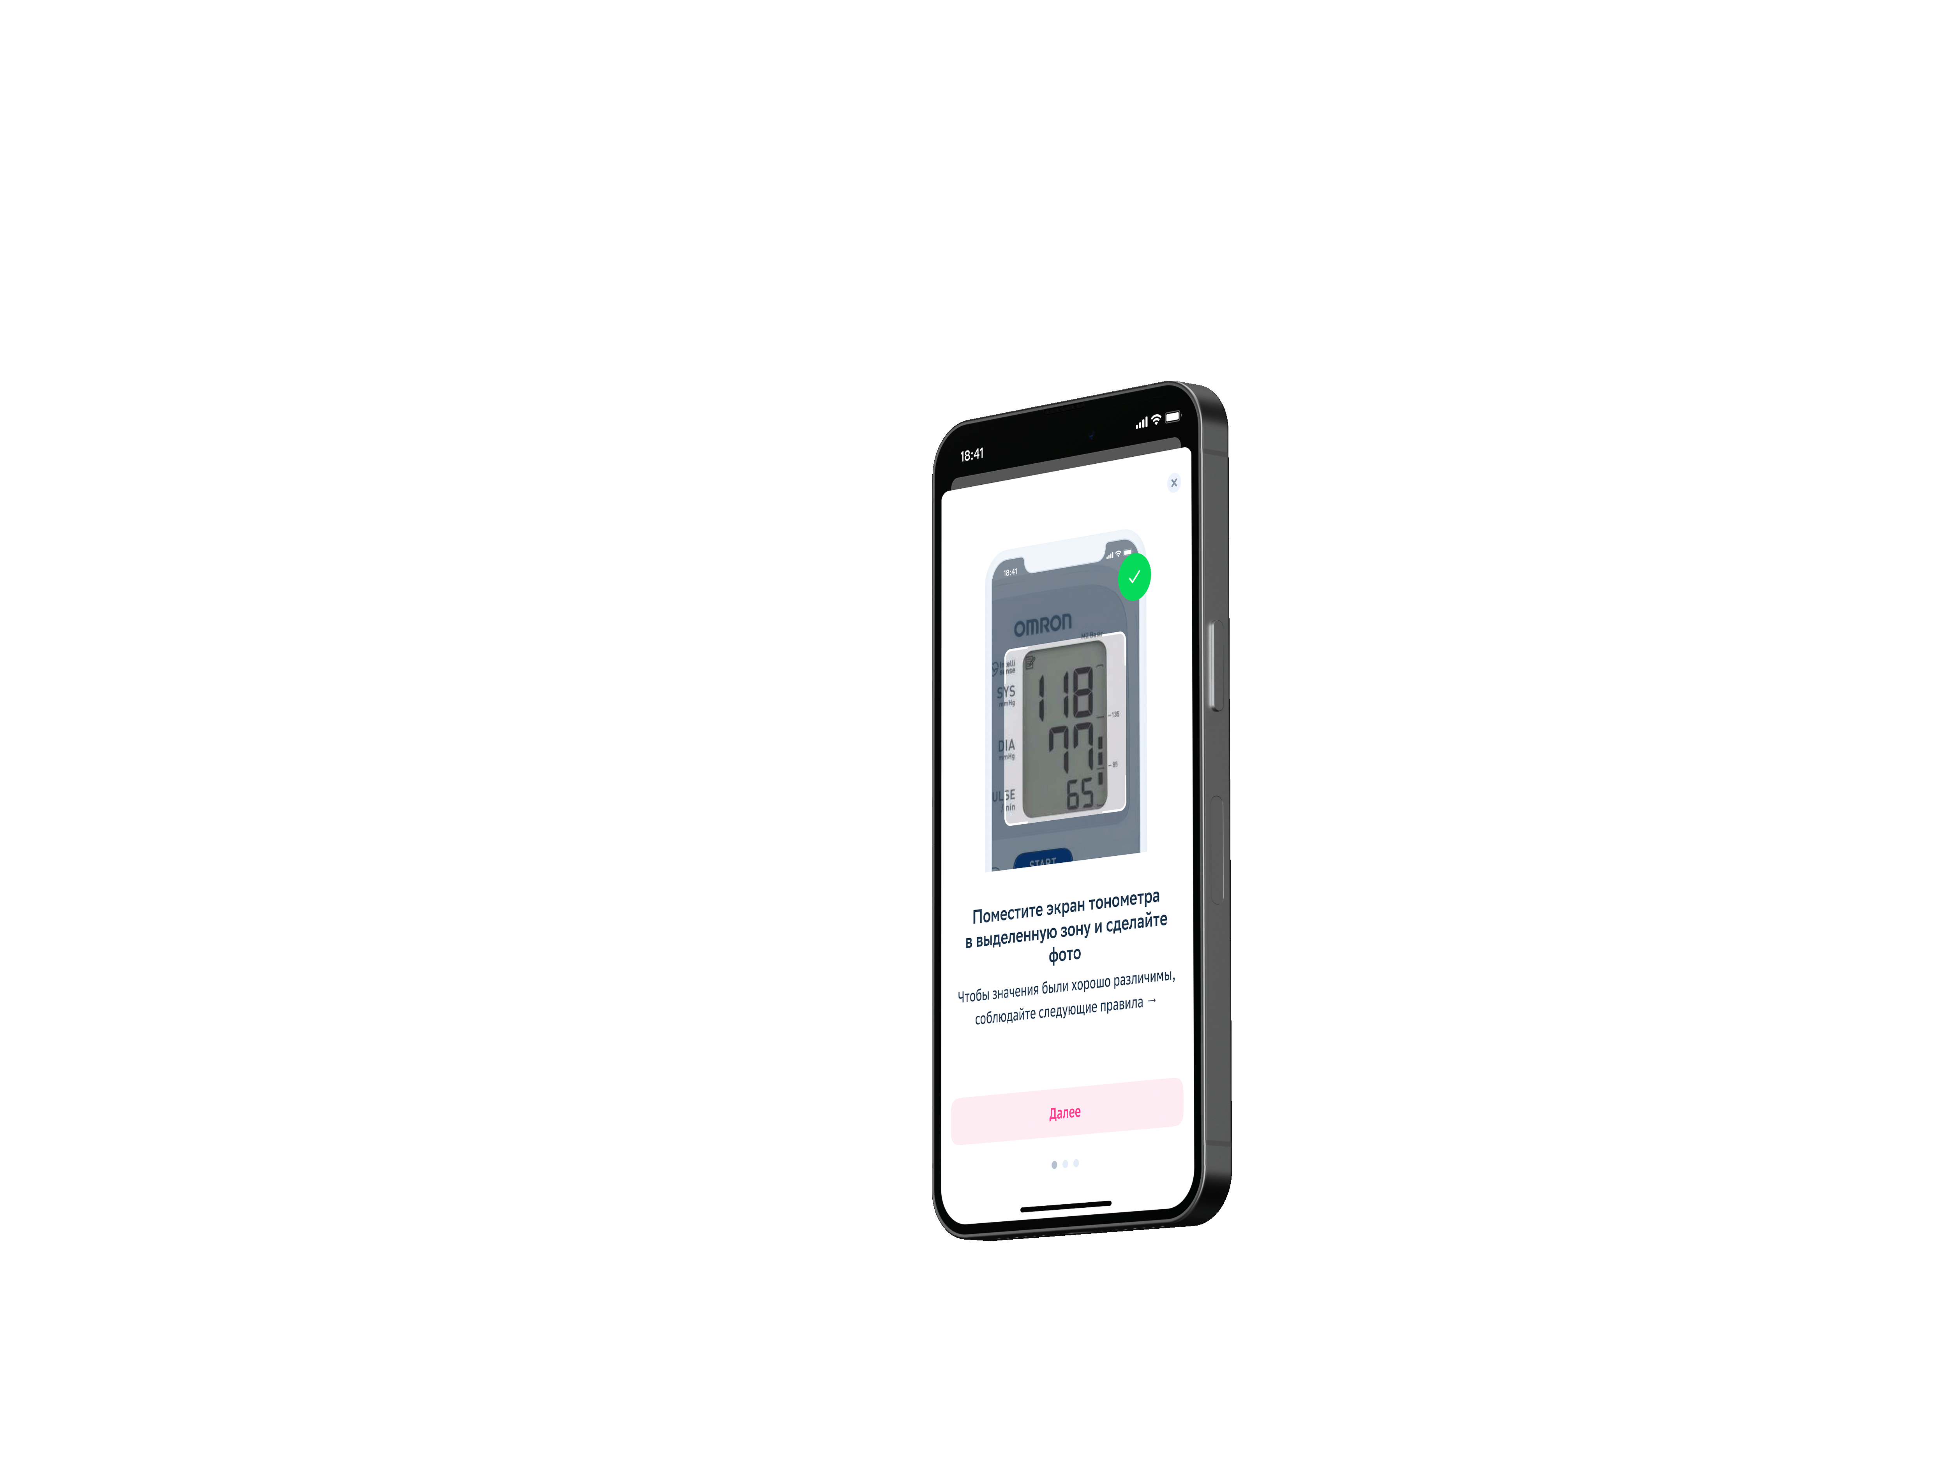
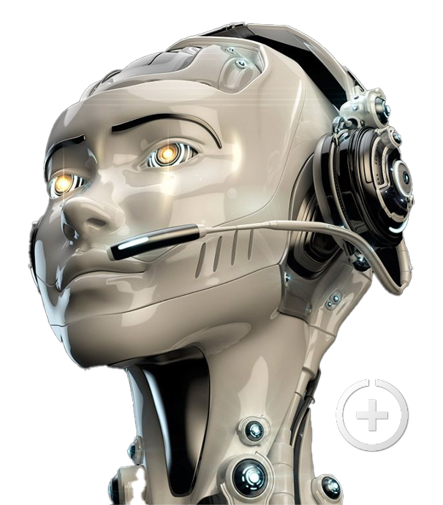
ДМП | Нейросетевые алгоритмы & ИИ
РОБОТИЗИРОВАННЫЙ ДИСТАНЦИОННЫЙ МОНИТОРИНГ • Собирает данные о показателях здоровья пациентов в режиме реального времени и обрабатывает их в соответствии с преднастроенным алгоритмом. • Содержит целевые сценарии общения, которые формируются с помощью машинного обучения и позволяют улучшать качество диалога и повышать эффективность сбора данных. • Проводит валидацию собираемых данных в соответствии с заданными статусами измерений, что позволяет повысить собираемость данных. • Определяет критическое состояние пациента и рекомендует вызвать СМП для обеспечения быстрой помощи в критической ситуации. • Определяет эмоциональный фон разговора, что позволяет анализировать эмоциональное состояние пациента и предлагать соответствующие действия, например, завершить разговор в случае грубости, негативного отношения или при ответах в нецензурной форме. ВВОД ДАННЫХ С УСТРОЙСТВ ПО ФОТО Самостоятельный ввод показателей здоровья пациентом с помощью фото дисплея медицинского прибора - это самообучающаяся нейронная сеть, использующая искусственный интеллект и обучающиеся алгоритмы
* Без регистрационного удостоверения на медицинское изделие с ИИ
Notes:
Отдельно хочется отметить возможности искусственного интеллекта.
Голосовой робот умеет не просто собирать данные пациентов, но и проводит их валидацию, определяет критическое состояние пациента и рекомендует вызвать СМП, также может определить эмоциональный фон разговора и соответствующим образом реагировать на него.
Ввод данных с устройств по фото – это самообучающаяся нейронная сеть, умеющая распознавать показания с экранов различных приборов.

Slide 7



ДМП | Клиентский путь
Постановка диагноза
на очном приеме лечащим врачом
Подключение к ДМП (реестром или внесением в ЛК МО), выдача прибора и инструкции
Врач наблюдает за клинически важными событиями в ЛК для ДМП
По завершении ДМП формируется отчет о дистанционном наблюдении и подписывается УКЭП
Подбор типа ДМП:
прибор, робот, самоввод
Формирование группы пациентов для консультации при наличии отклонений
При критических отклонениях врач вызывает скорую помощь и формирует отчет о вызове СМП
Notes:
Алгоритм дистанционного мониторинга следующий:
Врач на очном приеме определяет необходимость дист. мониторинга.
Совместно с пациентом определяется способ передачи данных.
Пациент вносится в реестр мониторируемых пациентов. Ему выдается либо прибор, либо инструкция по способам передачи своих показателей здоровья.
Далее начинается мониторинг, по результатам которого формируются группы пациентов для консультации при наличии отклонений
Врачу в ЛК направляется информация о клинически важных событиях
При критических отклонениях врач вызывает скорую медпомощь.
При завершении ДМП формируется отчет.

Slide 8







ДМП | Республика Бурятия
РЕСПУБЛИКА БУРЯТИЯ
СВОДНОЕ РЕЗЮМЕ
Участвующие МО:
| 27 мед. организаций первого уровня и
РКБ им. Н.А. Семашко
База врачей: 67 чел
Активные врачи: 67 (100%)
Платформа для ДМП с
01.07.2020 – наст время
Типы ХНИЗ: АГ СД
Пациенты прошедшие мониторинг до 2023: 5628 чел
Пациенты АГ: 1836 чел
Пациенты СД: 3792 чел
Notes:
Проект в республике реализуется с середины 2020 года. В период 2020-2021 проводился пилот, в рамках которого производился мониторинг не только пациентов с ХНИЗ, но и с COVID-19. Далее в 2021 году начался масштабный проект по всем мед. организациям. И до начала 2023 года в общей сложности через мониторинг прошли 5628 человек.

Slide 9
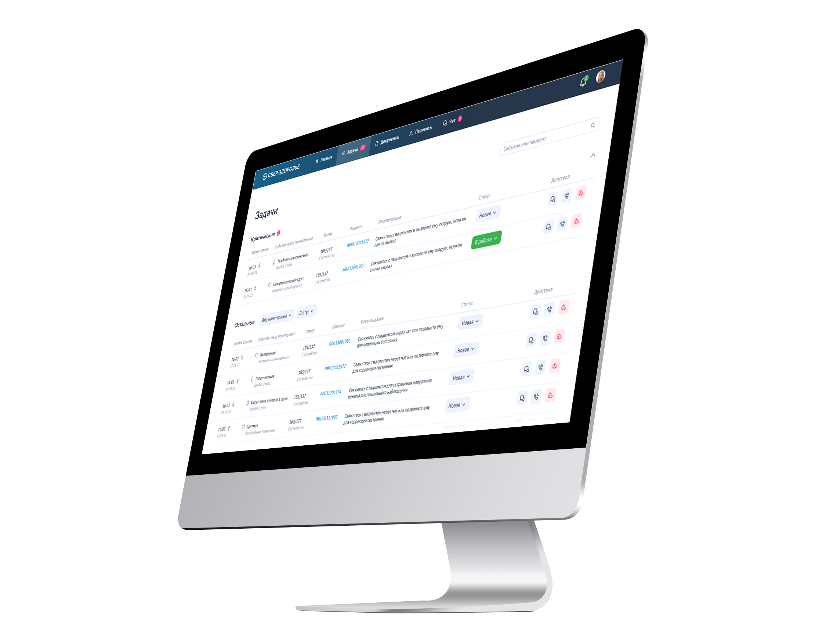
Республика Бурятия | База пациентов 2023
Количество
пациентов
558
8
Количество
пациентов
на врача
Количество
пациентов
с замерами
Доля
пациентов
с замерами
372
67%
Количество
задач по
отклонениям
104
1,7т
Количество
критических
задач
Notes:
В 2023 году на мониторинге состоит 558 пациентов, из которых 67% передают свои показания. Сформировано более 1700 задач по отклонениям, в т.ч. 104 критических задач.

Slide 10
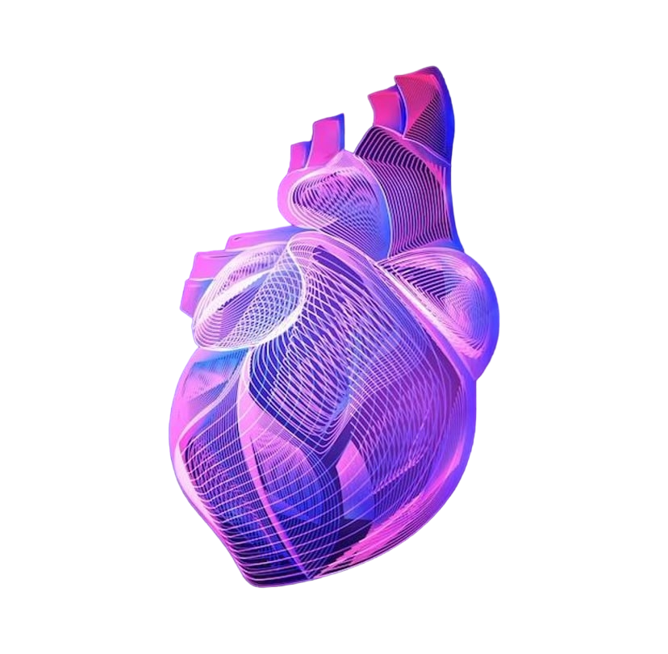


Республика Бурятия | Компенсация
362
243
174
71,6
%
Пациенты с АГ
Пациенты с замерами
Компенсированные
Доля компенсированных
200
117
70
59,8
%
Пациенты с СД
Пациенты с замерами
Компенсированные
Доля компенсированных
Компенсация в ДМП - достижение пациентом целевых показателей здоровья, впервые после постановки на ДМП и начала терапии
Notes:
Переходя к результатам, важно отметить такое понятие как компенсация, то есть достижение пациентом целевых показателей здоровья
В 2023 году доля компенсированных по артериальной гипертензии составляет почти 72%, а по сахарному диабету почти 60%. Это в целом говорит, об успешности реализации проекта. Одним из важных моментов в данном проекте является вовлеченность пациента, ведь мало поставить пациента на мониторинг, нужно убедить его передавать данные в систему.

Slide 11
Республика Бурятия | Удовлетворенность пациентов
CSI – индекс клиентской удовлетворенности – ответ на вопрос:
«Нравится ли вам программа дистанционного мониторинга?»
NPS – индекс потребительской лояльности (задается респондентам, утвердительно ответившим на предыдущий вопрос):
«Готовы ли вы рекомендовать ее своим родственникам и знакомым?»
83%
понравилась
программа
95%
готовы
рекомендовать
13%
затрудняются
ответить
5%
затрудняются
ответить
4%
не понравилась
программа
0%
не готовы
рекомендовать
Notes:
Пациенты в большинстве своем оценивают дистанционный мониторинг положительно. 83% пациентов понравилась программа по индексу CSI (клиентская удовлетворенность), а по индексу NPS, который оценивает потребительскую лояльность – 95% готовы рекомендовать программу родственникам и знакомым.

Slide 12
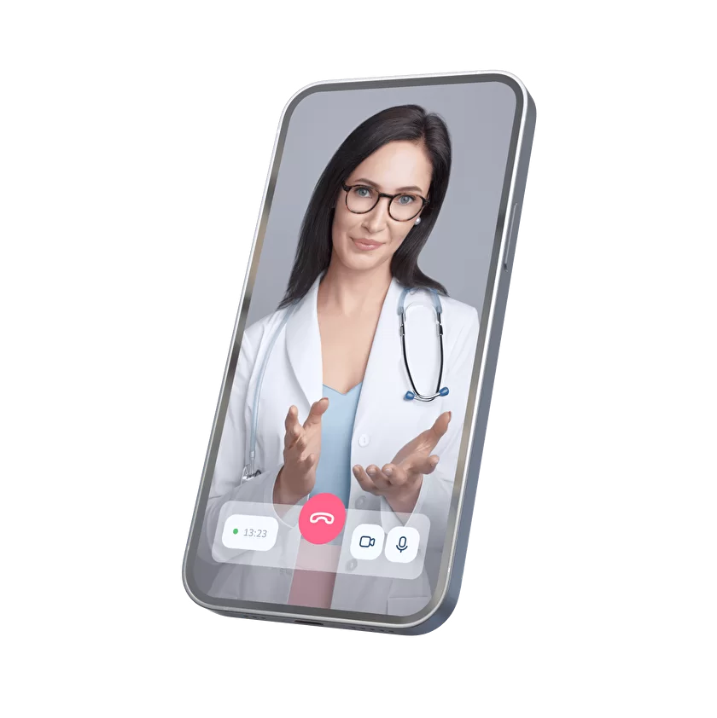
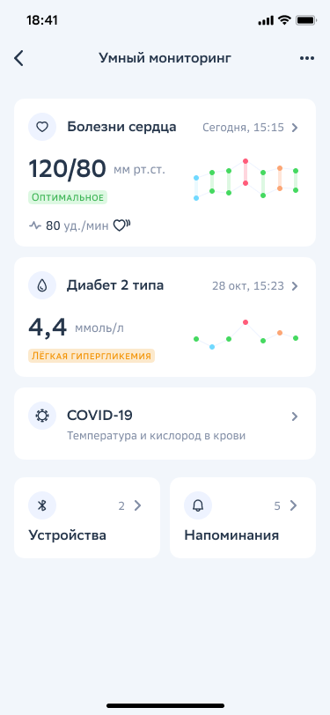
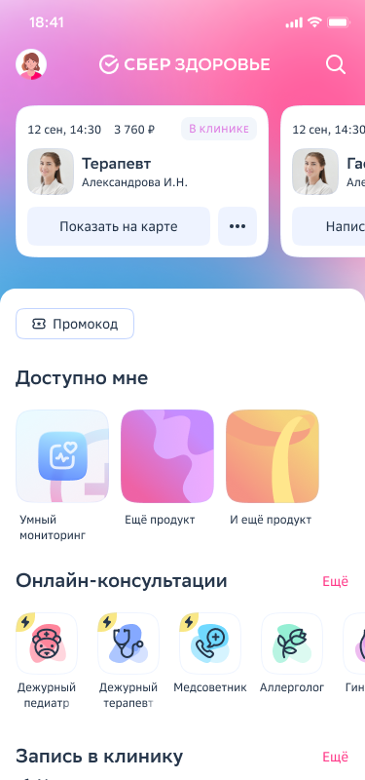
ДМП | Эффекты от проекта
Снижение на 30% риска возникновения инфаркта и инсультов (смертность)
Снижение числа лиц с очень высоким давлением на 70% (вызовы скорой медицинской помощи)
Снижение на 40% риска осложнения сахарного диабета
Notes:
Говоря о социальных эффектах, необходимо отметить такие важные моменты как:
Снижение на 30% риска возникновения инфаркта и инсультов (а значит и смертности от этих причин)
Снижение числа лиц с очень высоким давлением на 70% (а это вызовы скорой медицинской помощи)
Снижение на 40% риска осложнения сахарного диабета

Slide 13

СПАСИБО ЗА ВНИМАНИЕ!

